Slide 1

Scan1-155

Slide 2

Scan1-189

Slide 3

Scan1-194.png

Slide 4

Scan1-148

Slide 5

Scan1-180

Slide 6

Scan1-8

Slide 7
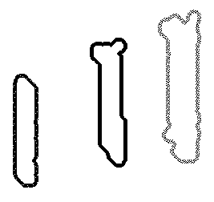
Scan1-55

Slide 8
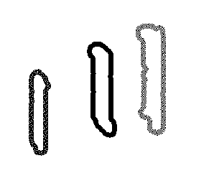
Scan1-116

